Slide 1
Sozialberufe - anderen helfen

Slide 2
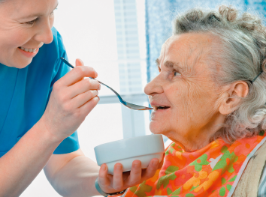

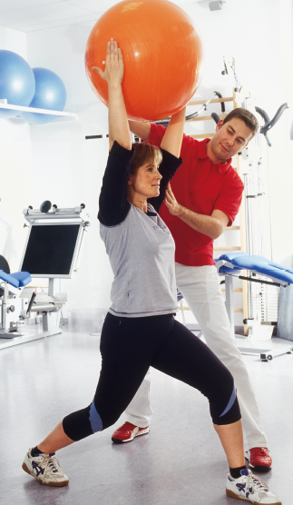
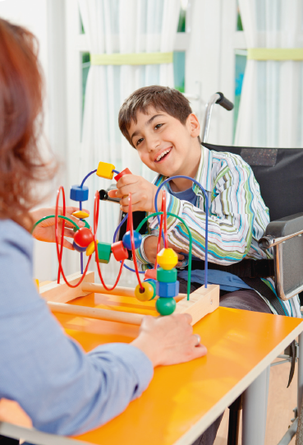
Sozialberufe
(eine Auswahl)
Sozialbetreuerin / Sozialbetreuer
für Altenarbeit
Ärztin / Arzt
Gesundheits- und Krankenpflegerin /
Gesundheits- und Krankenpfleger
Physiotherapeutin / Physiotherapeut
Lerncoach
Sozialbetreuerin / Sozialbetreuer
für Behindertenarbeit
Bewegungstherapeutin /
Bewegungstherapeut

Slide 3
Sozialberufe
(eine Auswahl)
Sozialbetreuerin / Sozialbetreuer
für Altenarbeit
Ärztin/ Arzt
Gesundheits- und Krankenpflegerin /
Gesundheits- und Krankenpfleger
Lerncoach
Sozialbetreuerin / Sozialbetreuer
für Familienarbeit
Physiotherapeutin /
Physiotherapeut
Fachkraft in der Offenen Jugendarbeit
Bewegungstherapeutin /
Bewegungstherapeut
Sozialbetreuerin / Sozialbetreuer
für Behindertenarbeit
anderen Menschen helfen
Nähe zu anderen Menschen
immer mehr Menschen werden älter
Der Bedarf an Sozialberufen steigt!

Slide 4
Impressum
© Österreichischer Bundesverlag Schulbuch GmbH & Co. KG, Wien 2024
Autorinnen und Autoren: Christian Fridrich, Gabriele Kulhanek-Wehlend, Carina Chreiska-Höbinger, Jasmin Sonnleitner, Christoph Steinhart
Gestaltung: Angelika Leitner
Fotos: Alexander Raths – Fotolia.com; Ilike – Fotolia.com; fatihhoca – iStockphoto.com; MEV-Verlag, Germany;
Alle Rechte vorbehalten.
www.oebv.at
Das Werk und seine Teile sind urheberrechtlich geschützt. Der Verlag gewährt das Recht des Downloads und des Einsatzes im Unterricht. Das Herauslösen, Kopieren und Bearbeiten von Daten jeder Art ist untersagt. Das Ausdrucken und Anfertigen von Kopien ist ausschließlich für den eigenen Unterrichts-gebrauch gestattet. Urhebervermerke, Seriennummern sowie sonstige der Programmidentifikation dienende Merkmale dürfen nicht entfernt oder geändert werden. Weder das Werk noch seine Teile dürfen in ein Netzwerk gestellt oder über das Internet weiter verbreitet oder veräußert werden.
Jede Nutzung in anderen als den genannten Fällen bedarf der vorherigen schriftlichen Einwilligung des Verlages.
Hinweise zum Einsatz
Das Tafelbild bezieht sich auf das Thema „Anderen helfen – auch eine Dienstleistung“ auf den Seiten 68 und 69 im Schulbuch unterwegs 2.
Es kann als Einstieg dienen.
Wir wünschen Ihnen einen erfolgreichen Unterricht!

